Slide 1

Programação Distribuída 2023/2024
Licenciatura em Engenharia Informática
Ramo de Desenvolvimento de Aplicações
Relatório do Trabalho Prático (Meta 1)
Realizado por:
João Alves Pereira de Carvalho, 2019131769
Gonçalo Costa Enes, 2019138654
Henrique Barradas, 2019135835

Slide 2
Objetivos do trabalho
Criação de um sistema distribuído para inscrição em diversos eventos, registando a presença dos mesmos através de ligação a uma base de dados SQLite.
O programa foi escrito em Java, que serviu para desenvolver os conhecimentos dos envolventes ainda mais para além da matéria lecionada na cadeira de Programação Avançada, introduzindo Threads, comunicação inter-processo, RMI, Multicast, entre outros.
O programa é composto por alguns componentes diferentes, nomeadamente:
Cliente - contém toda a lógica de gestão do cliente, também como uma Thread que recebe mensagens do Servidor e imprime no ecrã toda a informação necessária. Para além disto, envia também todos os dados que são inseridos de volta para o servidor para estes serem devidamente processados.
Servidor - contém toda a lógica de gestão do servidor, sendo esta a peça central para o funcionamento do programa. Comunica com o cliente, referido anteriormente, para verificar o input do mesmo e comunica com a base de dados para a realização dos pedidos. Para além disto, comunica com o Servidor de Backup - referido adiante - para envio de informação através de Multicast. Controlando a sua adição e remoção através de uma lista de “observadores” através de callbacks de RMI.
Servidor de Backup - contém toda a lógica dos servidores de backup. Estes contêm a sua própria base de dados e recebem informação do servidor através de um envio de um heartbeat. Apenas param o seu funcionamento quando é detetado que a sua base de dados está desatualizada. Basicamente, serve para guardar uma cópia do servidor central, tal como o nome indica.

Slide 3
Funcionalidades implementadas (Requisitos funcionais)
Utilizador
Registo de um novo utilizador - IMPLEMENTADO
Autenticação de um utilizador - IMPLEMENTADO
Edição dos dados de registo - IMPLEMENTADO
Submissão do código associado a um evento para registo da presença - IMPLEMENTADO
Consulta de presenças registadas - IMPLEMENTADO
Obtenção de um ficheiro csv com resultado da consulta - IMPLEMENTADO
Logout - IMPLEMENTADO
Administrador
Autenticação do administrador - IMPLEMENTADO
Criação de um evento - IMPLEMENTADO
Edição dos dados de um evento - IMPLEMENTADO
Eliminação de um evento - IMPLEMENTADO
Consulta dos eventos criados - IMPLEMENTADO
Geração de um código para registo de presenças - IMPLEMENTADO
Consulta das presenças registadas - IMPLEMENTADO
Obtenção de um ficheiro csv com consulta das presenças - IMPLEMENTADO
Consulta dos eventos que um utilizador tem presença - IMPLEMENTADO
Obtenção de um ficheiro csv com consulta dos eventos - IMPLEMENTADO
Eliminação de presenças registadas - IMPLEMENTADO
Inserção de presenças num evento - IMPLEMENTADO
Atualização assíncrona - NÃO IMPLEMENTADO
Logout - IMPLEMENTADO

Slide 4
Funcionalidades Implementadas (Servidor)
Lançar com argumentos de linha de comandos - IMPLEMENTADO
Aguardar por pedidos TCP - IMPLEMENTADO
Heartbeats e toda a lógica por detrás do envio e receção - IMPLEMENTADO
Criar base de dados com número 0 de estrutura - IMPLEMENTADO
Incrementar o número da base de dados após uma query de INSERT, UPDATE, DELETE - IMPLEMENTADO
Atualizar base de dados dos servidores de backup, verificando se estes possuem o número de base de dados correto - IMPLEMENTADO
Sincronizar as operações da base de dados para que os comandos não cheguem ao mesmo tempo - IMPLEMENTADO
Notificação dos servidores de backup quando estes são atualizados - IMPLEMENTADO

Slide 5
Funcionalidades Implementadas (Servidor de Backup)
Formar cluster no mesmo troço de rede que o servidor principal - IMPLEMENTADO
Verificação se a diretoria passada por linha de comandos se encontra vazia - IMPLEMENTADO
Aguardar pela receção de heartbeats por parte do servidor principal - IMPLEMENTADO
Guardar cópia integral da base de dados através de RMI - IMPLEMENTADO
Finalizar a execução do servidor do backup aquando a receção de um número errado de base de dados - IMPLEMENTADO
Registar no servidor, para efeitos de callback, o serviço RMI - IMPLEMENTADO

Slide 6
Funcionalidades implementadas (Cliente)
Começar o cliente com os parâmetros de linha de comandos corretos - IMPLEMENTADO
Solicitação, armazenamento e verificação dos detalhes corretos de login - IMPLEMENTADO
Finalizar a execução quando os detalhes não são enviados em 10 segundos - IMPLEMENTADO
Trocar mensagens/informação com o servidor - IMPLEMENTADO
Estrutura do código, separação de UI com lógica - IMPLEMENTADO

Slide 7
Funcionalidades Implementadas (Extras e Bónus)
GUI (Graphical User Interface) - NÃO IMPLEMENTADO

Slide 8
Decisões diferentes tomadas pelo grupo
Em relação ao timeout (o cliente apenas tem 10 segundos para enviar os seus detalhes de login), o grupo achou por bem implementar a seguinte funcionalidade:
O cliente, enquanto se encontra no menu de envio das suas credenciais para o servidor, está dentro de um contador de 10 segundos, definidos no enunciado, em que, se esses 10 segundos passarem, o servidor lança uma SocketTimeoutException e imprime no ecrã “Can’t read from client, took too long to login. Not accepting any more requests from that user”. Ou seja, o servidor em si não desliga o processo do cliente, mas sim a sua ligação TCP. O cliente é que, ao inserir uma nova tentativa de login, é encarado com uma SocketException e, no terminal do cliente, irá imprimir a seguinte mensagem “Can’t read or write to server. Reason: you took too long to login!” e, ordeiramente, será desligado. Tendo este cliente de começar uma nova instância e estabelecer, de novo, uma ligação TCP com o servidor para se conseguir autenticar.

Slide 9
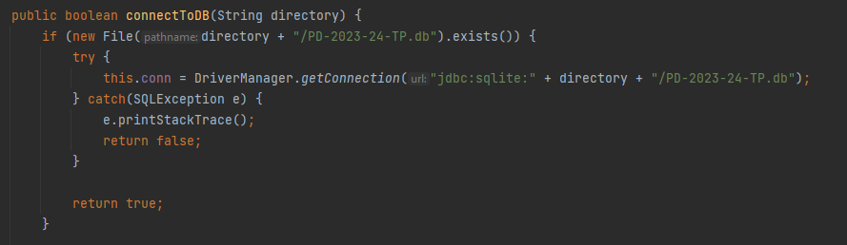
Ligação à Base de Dados
Dentro da nossa classe que lida com todas as queries, está a função connectToDB(String directory) que estabelece a ligação à base de dados. A função verifica se o ficheiro da base de dados já existe ou não. Se não existir, é criado, se já existir é aberto e é efetuada a ligação. Aqui está um pequeno excerto de quando o ficheiro já existe:

Slide 10
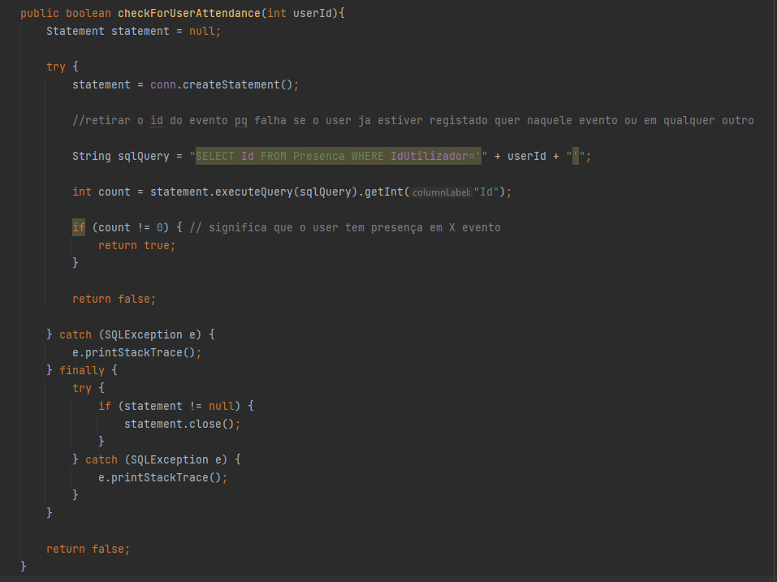
Comunicação e envio de Queries à Base de Dados
Para realizar este ponto, foi criada a classe DBManager para lidar com os requisitos pedidos no enunciado. Para o efeito, foram utilizados Statements. A classe contém todas as funções/lógica dos pedidos à base de dados. Por exemplo, aqui temos uma função que faz um pedido à base de dados para verificar se algum utilizador tem presença num determinado evento:

Slide 11
Threads (Servidor)
SendHeartBeat - esta Thread é utilizada para, como o nome indica, enviar o HeartBeat, que contém algumas informações necessárias para o bom funcionamento dos servidores de backup - tais como o nome do serviço RMI para ser registado, o número da versão da base de dados, o porto de escuta e a diretoria da base de dados. Finalmente, realiza o envio do mesmo para os servidores de backup.
RemoveUsersFromEvent - mais uma vez, como o nome indica, a Thread em questão foi criada para, continuamente, chamar a função removeUsersOnEventEnd() para que os utilizadores que tenham presença num determinado evento sejam removidos da tabela Presença quando estes eventos terminam.
TcpHandler - esta Thread é responsável por inicializar o servidor principal e criar a ServerSocket. É também responsável por verificar se algum cliente se tentou conectar e, se sim, cria a próxima Thread.
RunnableClientThread - esta Thread é utilizada para efetuar a ligação do cliente à base de dados, chamando a função connectToDB(String directory), já mencionada anteriormente. Após isso, cria todos os mecanismos necessários para efetuar a comunicação Cliente-Servidor, ligando estes mecanismos(ObjectInputStream e ObjectOutputStream) à socket do Servidor. Para além disto, também é responsável por lidar com toda a lógica por detrás dos pedidos do cliente à base de dados, através de um switch-case que trata a query enviada, separando a operação e a tabela e chamando as funções adequadas para cada pedido. Finalmente, processa os pedidos e envia a informação para o cliente.

Slide 12
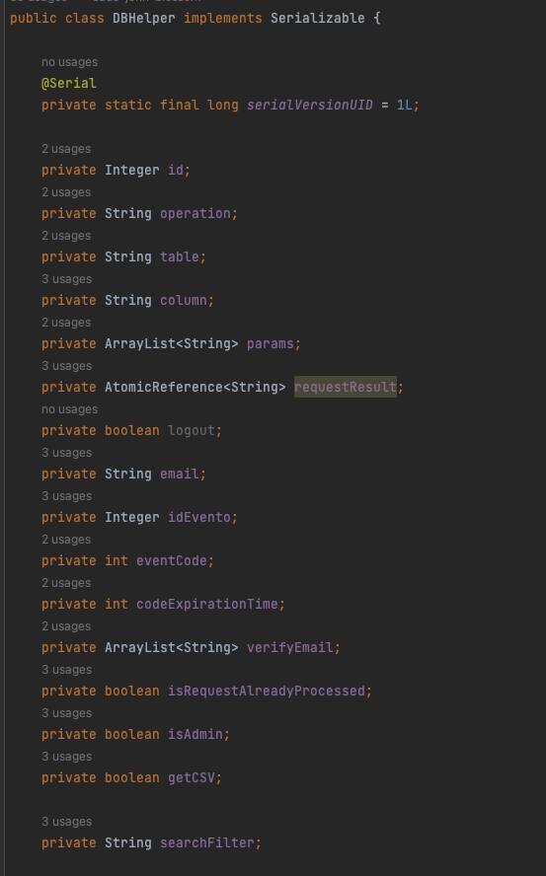
Classe DBHelper
A classe DBHelper é a classe que contém todas as informações que vão ser enviadas para o servidor. Esta classe é composta por getters e setters dos seus atributos. Os valores destes mesmos atributos são atribuídos aquando a inserção de dados por parte do cliente. Esta classe, após recebê-los, cria um novo dbHelper com esses mesmos valores. Desta forma, cada vez que uma ação é feita por parte do cliente, é criado um novo dbHelper com os valores necessários para ser efetuado o pedido do Servidor à base de dados e sucessiva resposta por parte do mesmo ao Cliente.
Existem várias funções de create() e add() de DBHelper para atender aos vários pedidos/funcionalidades. Por exemplo, existe uma função de criação de DBHelper apenas para lidar com edição de dados de registo, outra para inserção de eventos, entre outros.

Slide 13
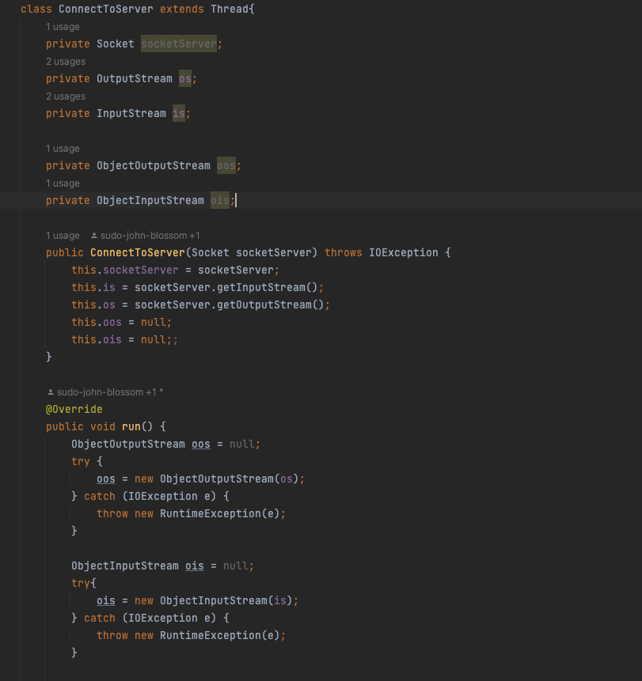
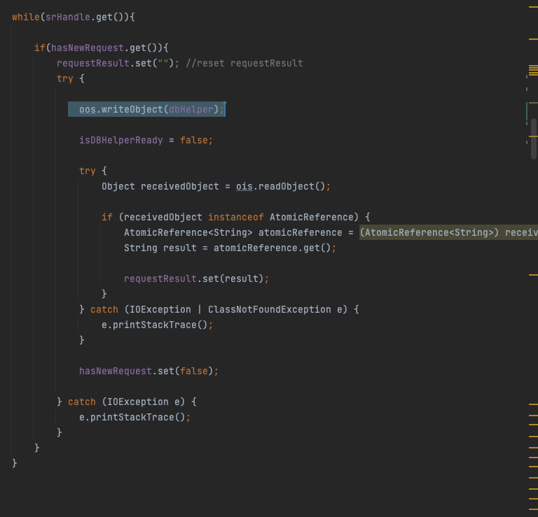
Connect to Server Thread
Esta thread tem como função enviar um objeto dbHelper que contém informações necessárias para fazer o pedido do Cliente no Servidor. Após isso, esta thread aguarda uma resposta do Servidor acerca da conclusão do seu pedido.

Slide 14
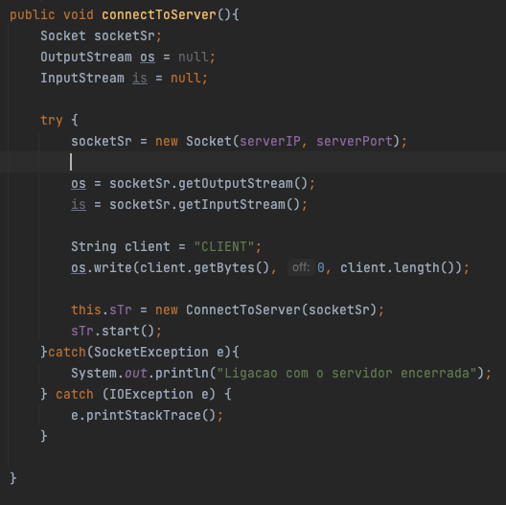
Ligação TCP (Cliente/Servidor)
A ligação TCP é imediatamente estabelecida ao criar um novo cliente. Após a criação do objeto, é chamada a função connectToServer() que escreve a string “CLIENT” para o servidor. Isto sinaliza o servidor que uma nova ligação está prestes a ser feita e, do lado do servidor, a mesma é aceite.

Slide 15
Threads (Servidor de Backup)
MulticastHandler - Esta thread é responsável por receber os Heartbeats enviados pelo servidor. É nesta função também que é verificado se as versões da base de dados do Servidor de Backup e da base de dados do Servidor Principal são a mesma. Quando é feita alguma mudança na base de dados do Servidor Principal é, para além disso, recebido um Heartbeat e é executada a função que, através de um Serviço de RMI, executa as alterações na base de dados do Servidor de Backup.

Slide 16
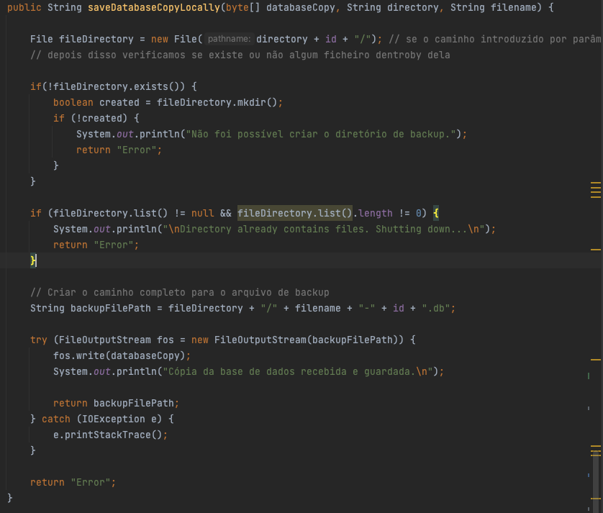
Classe BackupServer
O Servidor de Backup, a princípio, inicia o serviço de Multicast , depois utiliza a função Naming.lookup(RMI_SERVICE_NAME) para se conectar ao Serviço de RMI. Posteriormente, é feita uma cópia da base de dados do Servidor principal através deste mesmo serviço de RMI. De seguida, esta base de dados copiada é guardada localmente através da função saveDatabaseLocally(byte[] databaseCopy, String directory, String filename). Estas bases de dados são guardadas numa diretoria do projeto, as quais têm um identificador numérico que é guardado num ficheiro .txt (backup_server_id.txt), de maneira a que seja possível criar sempre uma pasta nova para cada base de dados de backup criada.

Slide 17
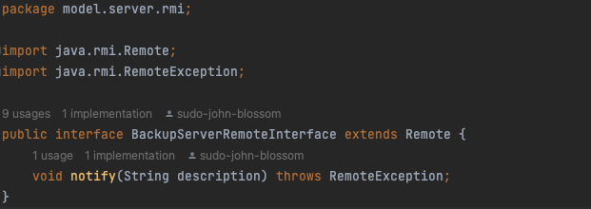
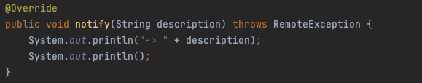
Interface BackupServerRemoteInterface
Esta Interface contém o método notify() que é implementado no BackupServer e tem como objetivo notificar todos os backupServers quando alguma alteração ocorreu na base de dados.

Slide 18
Classe RemoteService
Esta classe contém os métodos addBackupServerObserver() e removeBackupServerObserver(), que têm como objetivo adicionar observadores a uma lista de observers, ou seja, sempre que é iniciado um BackupServer, estes serão listados como observadores, e quando estes são encerrados (ou a sua versão de base de dados não coincide com a do servidor principal) serão removidos como observadores.
Tem também a função notifyObservers() que é responsável por notificar todos os BackupServers das alterações feitas.
De seguida, tem a função makeBackupDBChanges() que é responsável por se conectar a base de dados desse servidor de backup e fazer as alterações da mesma.
Existe, também, a função getCurrentDBVersion() que possibilita obter a versão da base de dados atual do Servidor de Backup para verificar se corresponde à versão atual da base de dados do Servidor Principal recebida no Heartbeat.
Por fim, tem uma função responsável por obter a cópia da base de dados do Servidor Principal.

Slide 19
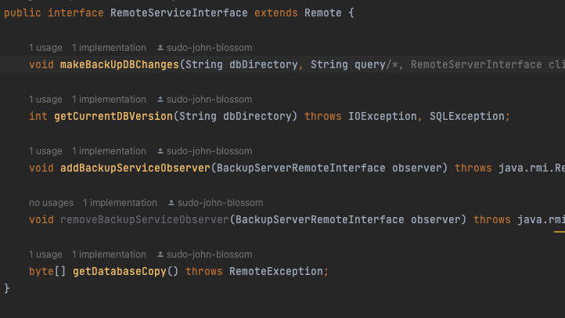
Interface RemoteServiceInterface
Esta interface contém os métodos implementados na classe Remote Service.

Slide 20
Pequeno Manual de Utilizador
Primeiro de tudo, corre-se o Servidor com os parâmetros de linha de comandos corretos. A sintaxe é: porto de escuta, diretoria da base de dados e diretoria para onde é criado o serviço remoto.
Seguidamente, corre-se o cliente com os argumentos: ip do servidor e porto de escuta do servidor.
Por último, correr o servidor de Backup com os argumentos: diretoria para onde será guardada a cópia da base de dados e o nome do ficheiro da réplica base de dados desejado.
Após correr os três processos, apenas o cliente necessita de input do utilizador.
Para começar, o utilizador terá de se registar com novos dados (nome, NIF, Email e Password), ou, então, terá de dar login com dados já existentes na base de dados. Há um tempo limite de 10 segundos e, se este expirar, o cliente não poderá voltar a comunicar com o servidor e terá de instanciar um novo cliente.
Após isso, se o utilizador for administrador (credenciais existentes na base de dados), terá alguns comandos exclusivos. Caso contrário, se for cliente normal, terá acesso a algumas funcionalidades, já previamente mencionadas nos slides anteriores, e poderá proceder com a normal execução do programa.
O programa é bastante intuitivo e, quando é dado um erro de sintaxe, o utilizador pode tentar novamente sem quaisquer problemas.

Slide 21
Conclusão
Em jeito de conclusão, esta primeira meta do trabalho prático de Programação Distribuída ajudou imenso a compreender os vários mecanismos necessários para comunicação inter-processo. Para além disso, aprofundou bastantes conhecimentos já previamente adquiridos na cadeira de Programação Avançada.
Um dos pontos mais fulcrais desta primeira meta foi o RMI. O grupo considerou que foi uma grande mais valia aprender mais sobre este conceito pois é muitíssimo interessante e necessário.
Aprofundou, também, conhecimentos adquiridos na cadeira de Introdução às Redes de Comunicação e solidificou ainda mais o que o grupo já sabia sobre Sockets e protocolos de ligação UDP e TCP.

